Slide 1
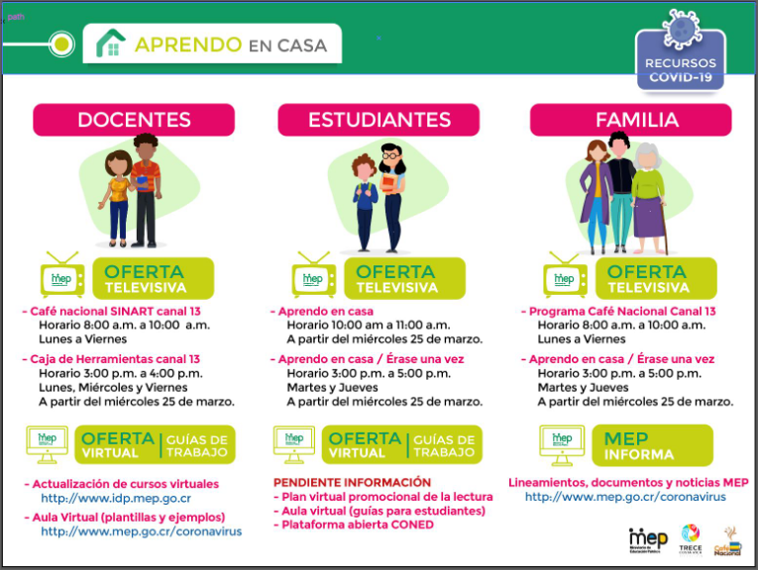

Slide 2
Docentes
Oferta televisiva
- Café nacional SINART canal 13. http://costaricamedios.cr/cafenacional
Horario 8:10 a.m. a 8:45 a.m. / Lunes a Viernes.
- Caja de Herramienta canal 13. http://costaricamedios.cr/en-vivo/
Horario 3:00 p.m. a 4:00 p.m. / Lunes, Miércoles y Viernes. A partir del miércoles 25 de marzo
Oferta Virtual
- Actualización de cursos virtuales
http://www.idp.mep.go.cr/
- Aula Virtual (plantillas y ejemplos)
https://aulavirtualabierta.mep.go.cr/

Slide 3
Estudiantes
Oferta televisiva
-Aprendo en casa. http://costaricamedios.cr/en-vivo/
Horario 10:00 a.m. a 11:00 a.m. / Lunes a Viernes. A partir del miércoles 25 de marzo
-Aprendo en casa/Érase una vez. https://es-la.facebook.com/VidaEstudiantil.MEP/
Horario 3:00 p.m. a 5:00 p.m. / Martes y Jueves. A partir del miércoles 25 de marzo
Oferta Virtual
- Pendiente

Slide 4
Familia
Oferta televisiva
-Programa Café Nacional Canal 13. http://costaricamedios.cr/cafenacional
Horario 8:00 a.m. a 10:00 a.m. / Lunes a Viernes.
-Aprendo en casa/Érase una vez. https://es-la.facebook.com/VidaEstudiantil.MEP/
Horario 3:00 p.m. a 5:00 p.m. / Martes y Jueves. A partir del miércoles 25 de marzo
Mep Informa
- Lineamientos, documentos y noticias MEP
http://www.mep.go.cr/coronavirus

